Slide 1

Service User Guide
Modify Data on a Diplomatic, Consular, International Organization or Special ID Card

Slide 2
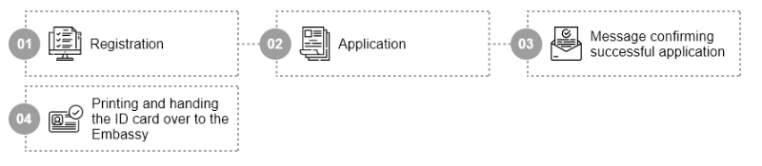
Modify Data on a Diplomatic, Consular, International Organizations or Special ID Card

Slide 3
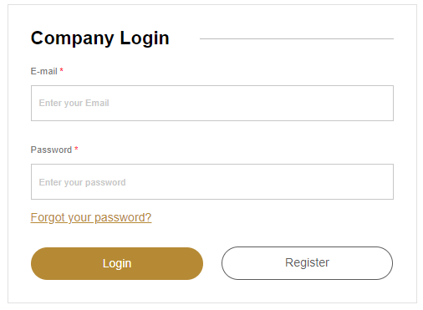
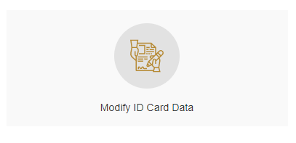
Log in using the Mission’s registered email address
Select “Modify ID Card Data” from the service options

Slide 4
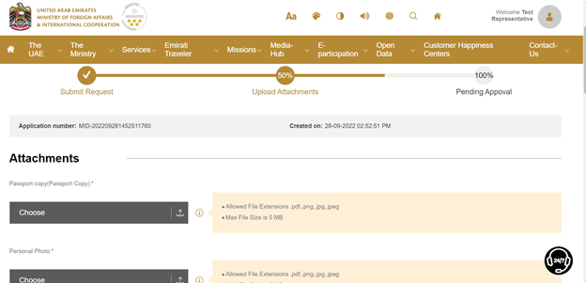
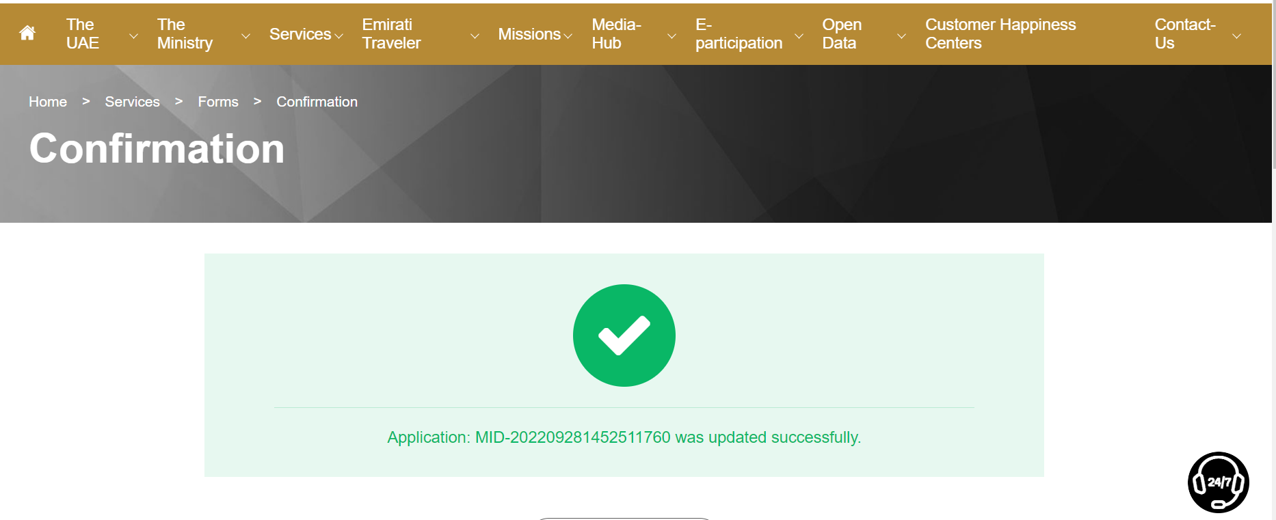
Fill the form and upload the required documents
Send the request. You will receive a confirmation message.

Slide 5
The Mission will receive an email when the ID card is ready. The card will be mailed to the Mission.
E-mail notification
Dear Customer,
Thank you for using MoFAIC’s e-services.
Your request to “Modify a Diplomatic ID Card” has been approved.
The reference number for this request is: DIPIDMOD/08082022/00001058
Please ensure you deliver the previous ID to MoFAIC’s Headquarters in Abu Dhabi upon receiving your new card.
For enquiries: please contact MoFAIC’s Call Centre on 80044444.
عزيزنا المتعامل/ أحمد محمد
نشكركم على استخدام الخدمات الإلكترونية لوزارة الخارجية والتعاون الدولي. تمت الموافقة على طلب "تجديد/تعديل بطاقة دبلوماسية”
الرقم المرجعي لطلبكم
DIPIDREN/08082022/00001058
يرجى تسليم البطاقة السابقة عند استلام البطاقة الجديدة في مبنى وزارة الخارجية والتعاون الدولي في أبوظبي.
للاستفسارات: يمكنكم التواصل مع مركز الاتصال عبر الرقم 80044444
SMS notification
Dear Customer, your request has been approved.
Reference number: DIPIDMOD/08082022/00001058
Please hand over the previous ID to MoFAIC upon receiving your new card.
عزيزنا المتعامل، تمت الموافقة على طلبكم رقم DIPIDMOD/08082022/00001058
يرجى تسليم البطاقة السابقة عند استلام البطاقة الجديدة.

